Slide 2






تعيين تلميذ(ة) للإجابة
توجيهات و شرح التعليمات
عرض فيديو
المرور بين الصفوف للمساعدة و تصحيح الإنجازات
عمل في ثنائيات
نهاية الشريط، المرور إلى الشريحة الموالية.

Slide 3

تنظيم حصص الأسبوع
اليوم 4 -
اليوم1 -
نشاط اعتيادي (10)
ورشة الكتابة: الإملاء (30)
ورشة الكتابة : إنتاج كتابي - الحصة 1 (30)
نشاط اعتيادي (10)
المعجم (30)
الاستماع والتحدث (30)
اليوم 5 -
اليوم2 -
نشاط اعتيادي (10)
قراءة : استثمار النص (30)
ورشة الكتابة : إنتاج كتابي - الحصة 2 (30)
نشاط اعتيادي (10)
قراءة : التوقع والتحقق الفهم العام 30 د
قراءة : تعلم استراتيجية الفهم 30 د
اليوم 6 -
اليوم 3 -
نشاط اعتيادي (10)
شكل و فهم (30)
القراءة الإثرائية (30)
نشاط اعتيادي (10)
قراءة : استثمار الاستراتيجية (30)
ورشة الكتابة: الصرف والتحويل (30)

Slide 4





هيكلة حصة اليوم
-01انشطة اعتيادية
الطلاقة
-02شكل وفهم
شكل و فهم: المعجم – القراءة – استثمار البنيات اللغوية – الإنتاج الكتابي
-03قراءة إثرائية
قراءة وفهم قصة

Slide 5

عند نهاية الحصة
على الأقل 80% من المتعلمين سيكونون قادرين على:
مراجعة وتوليف التعلمات؛
قراءة وفهم قصة باستثمار بطاقة القراءة الإثرائية.

Slide 6
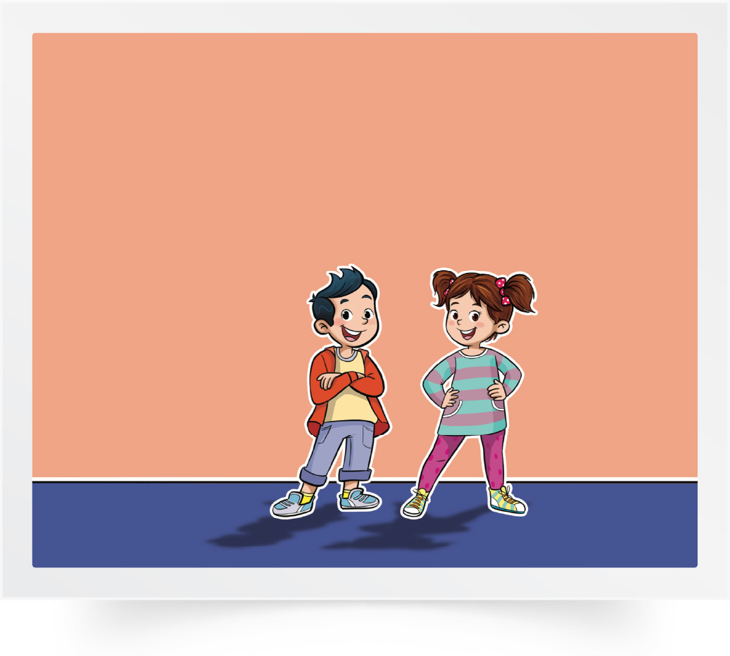
مرحبا بكم ، سننطلق في حصة اللغة العربية..
اختــتام الحــصة
قراءة إثرائية
شكل و فهم
نشاط اعتيادي

Slide 7

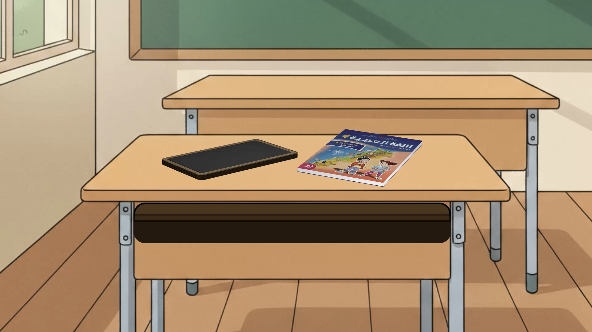
ضعوا اللوحة والكراسة في القمطر.
اختــتام الحــصة
قراءة إثرائية
شكل و فهم
نشاط اعتيادي

Slide 8


انشطة اعتيادية
انشطة اعتيادية
الطلاقة

Slide 9
في حصة اليوم، ستقومون بقراءة جملة وفقرة بدقة واسترسال.
اختــتام الحــصة
قراءة إثرائية
شكل و فهم
نشاط اعتيادي
اَلْقِيَمِ ٱلْأَخْلاقِيَّةِ
اَلسُّخْرِيَّةُ
اَلتَّنَمُّرُ
ذُهِلَ
كانَ ٱلتَّنَمُّرُ وَٱلسُّخْرِيَّةُ مُنْتَشِرَيْنِ،

Slide 10
انتبهوا لقراءتي؛ سأعين من بينكم من سيقرأ بعدي
اختــتام الحــصة
قراءة إثرائية
شكل و فهم
نشاط اعتيادي
اَلْقِيَمِ ٱلْأَخْلاقِيَّةِ
اَلسُّخْرِيَّةُ
اَلتَّنَمُّرُ
ذُهِلَ
كانَ ٱلتَّنَمُّرُ وَٱلسُّخْرِيَّةُ مُنْتَشِرَيْنِ،

Slide 11
الآن، سأختار متعلمين للقراءة، يتناوب 3 متعلمين على القراءة (الفئة د)،
اختــتام الحــصة
قراءة إثرائية
شكل و فهم
نشاط اعتيادي
اَلْقِيَمِ ٱلْأَخْلاقِيَّةِ
اَلسُّخْرِيَّةُ
اَلتَّنَمُّرُ
ذُهِلَ
كانَ ٱلتَّنَمُّرُ وَٱلسُّخْرِيَّةُ مُنْتَشِرَيْنِ،

Slide 12
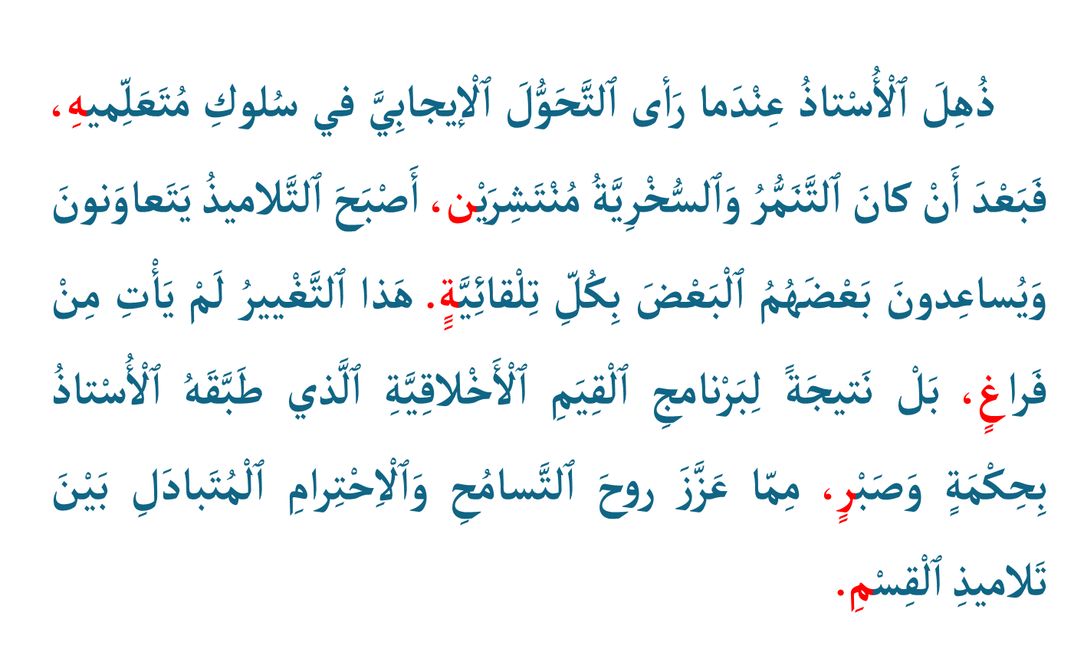
اختــتام الحــصة
قراءة إثرائية
شكل و فهم
نشاط اعتيادي
استمعوا جيدا لقراءتي.

Slide 13
اختــتام الحــصة
قراءة إثرائية
شكل و فهم
نشاط اعتيادي
الآن، من سمع اسمه يتقدم لقراءة النص مثلي. (3 متعلمين الفئة ج وب)

Slide 14

شكل و فهم
2
شكل و فهم
شكل و فهم: المعجم – القراءة – استثمار البنيات اللغوية – الإنتاج الكتابي

Slide 15
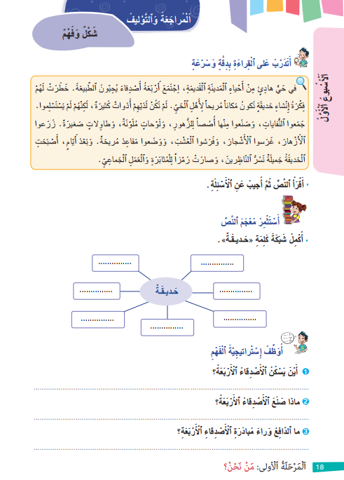
خذوا كراساتكم على الصفحة رقم 18
اختــتام الحــصة
قراءة إثرائية
شكل و فهم
نشاط اعتيادي

Slide 16
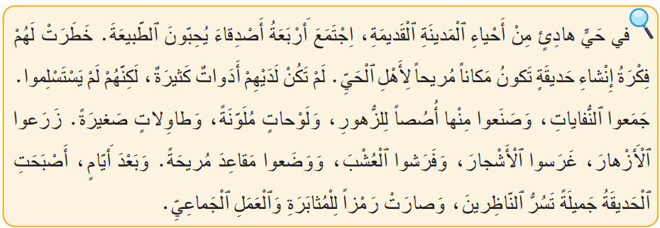
اقرؤوا النص التالي قراءة هامسة مع احترام قواعد الوقف والوصل. سأمر بين الصفوف لمراقبة قراءاتكم.
اختــتام الحــصة
قراءة إثرائية
شكل و فهم
نشاط اعتيادي
Notes:
Ajouter une slide pour ka correstion de l’exercie en animation

Slide 17
حاولوا تجميع أكبر قدر من المعلومات ، سأطرح عليكم بعدها مجموعة من الأسئلة.
اختــتام الحــصة
قراءة إثرائية
شكل و فهم
نشاط اعتيادي
Notes:
Ajouter une slide pour ka correstion de l’exercie en animation

Slide 18
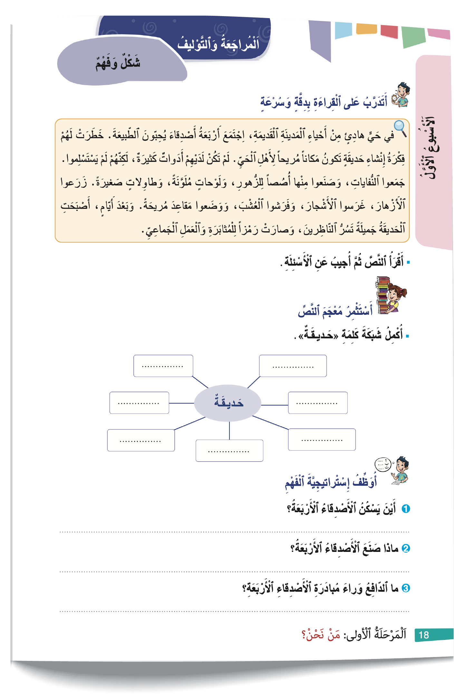
خذوا كراساتكم على الصفحة رقم 18 و أنجزوا بشكل فردي التمرين التالي:
اختــتام الحــصة
قراءة إثرائية
شكل و فهم
نشاط اعتيادي

Slide 19
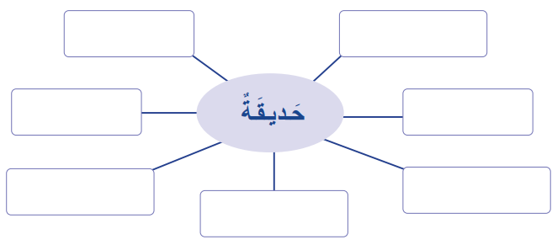
أُكْمِلُ شَبَكَةَ كَلِمَةِ "حَديقَةٌ"
اختــتام الحــصة
قراءة إثرائية
شكل و فهم
نشاط اعتيادي
أُكْمِلُ شَبَكَةَ كَلِمَةِ "حَديقَةٌ"
Notes:
Ajouter une slide pour ka correstion de l’exercie en animation

Slide 20
انتبهوا للتصحيح
- يضغط الأستاذ على زر جهاز التحكم لتظهر الإجابات تباعا و يقدم التغذية الراجعة المناسبة
اختــتام الحــصة
قراءة إثرائية
شكل و فهم
نشاط اعتيادي
أُكْمِلُ شَبَكَةَ كَلِمَةِ "حَديقَةٌ"
أَزْهارٌ
سِياجٌ
أَشْجارٌ
نَظافَةٌ
بُسْتانِيُّ
مُتْعَةٌ
حارِسٌ
Notes:
Ajouter une slide pour ka correstion de l’exercie en animation

Slide 21
ماهو السؤال المناسب لكل مجموعة كلمات كتبت بنفس اللون؟
اختــتام الحــصة
قراءة إثرائية
شكل و فهم
نشاط اعتيادي
أُكْمِلُ شَبَكَةَ كَلِمَةِ "حَديقَةٌ"
أَزْهارٌ
سِياجٌ
أَشْجارٌ
نَظافَةٌ
بُسْتانِيُّ
مُتْعَةٌ
حارِسٌ
Notes:
Ajouter une slide pour ka correstion de l’exercie en animation

Slide 22
أحسنتم ، الآن أجيبوا عن الأسئلة التالية بشكل فردي :
اختــتام الحــصة
قراءة إثرائية
شكل و فهم
نشاط اعتيادي

Slide 23
أُوَظِّفُ إِسْتْراتيجِيَّةَ الْفَهْمِ: لِأُجيبَ عَنِ الأسْئِلَةِ الثَّلاثَةِ:
اختــتام الحــصة
قراءة إثرائية
شكل و فهم
نشاط اعتيادي
أُوَظِّفُ إِسْتْراتيجِيَّةَ ٱلْكَلِماتِ ٱلْمَفاتيحِ:
أَيْنَ يَسْكُنُ ٱلْأَصْدِقاءُ ٱلْأَرْبَعَةُ؟
1
ماذا صَنَعَ ٱلْأَصْدِقاءُ ٱلْأَرْبَعَةُ؟
2
ما ٱلدّافِعُ وَراءَ مُبادَرَةِ ٱلْأَصْدِقاءِ ٱلْأَرْبَعَةِ؟
3

Slide 24
انتبهوا للتصحيح نصحح السؤال الأول :
اختــتام الحــصة
قراءة إثرائية
شكل و فهم
نشاط اعتيادي
أَيْنَ ٱلْأَرْبَعَةُ؟
يَسْكُنُ ٱلْأَصْدِقاءُ
1
يَسْكُنُ ٱلْأَصْدِقاءُ ٱلْأَرْبَعَةُ في حَيٍّ هادِئٍ مِنْ أَحْياءِ ٱلْمَدينَةِ ٱلْقَديمَةِ.

Slide 25
انتبهوا للتصحيح نصحح السؤال الثاني :
اختــتام الحــصة
قراءة إثرائية
شكل و فهم
نشاط اعتيادي
صَنَعَ ٱلْأَصْدِقاءُ
ماذا ٱلْأَرْبَعَةُ؟
2
أَنْشَأَ ٱلْأَصْدِقاءُ ٱلْأَرْبَعَةُ حَديقَةً جَميلَةً.

Slide 26
انتبهوا للتصحيح نصحح السؤال الثالث :
اختــتام الحــصة
قراءة إثرائية
شكل و فهم
نشاط اعتيادي
ٱلْأَصْدِقاءِ
ما وَراءَ مُبادَرَةِ ٱلْأَرْبَعَةِ؟
ٱلدّافِعُ
3
اَلدّافِعُ وَراءَ مُبادَرَةِ ٱلْأَصْدِقاءِ ٱلْأَرْبَعَةِ أَنَّهُمْ يُحِبّونَ ٱلطَّبيعَةَ.

Slide 27
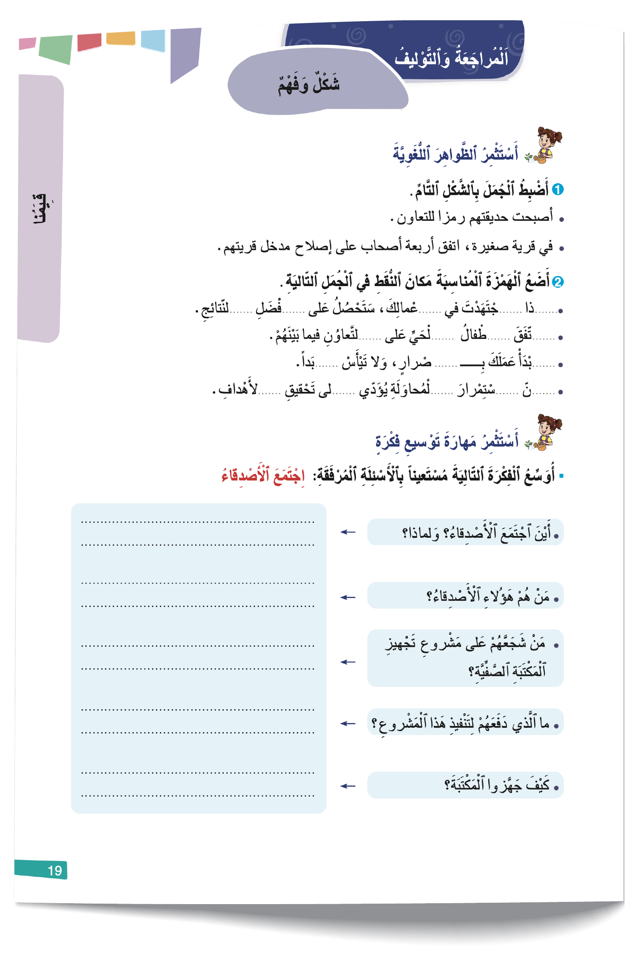
خذوا كراساتكم على الصفحة رقم 19 و أنجزوا بشكل فردي التمرين رقم 1:
اختــتام الحــصة
قراءة إثرائية
شكل و فهم
نشاط اعتيادي

Slide 28
خذوا كراساتكم على الصفحة رقم 19 و أنجزوا بشكل فردي التمرين رقم 1:
اختــتام الحــصة
قراءة إثرائية
شكل و فهم
نشاط اعتيادي
أَضْبِطُ ٱلْجُمَلَ بِٱلشَّكْلِ ٱلتّامِّ:
1
أصبحت حديقتهم رمزا للتعاون.
في قرية صغيرة،اتفق أربعة أصحاب على إصلاح مدخل
قريتهم.

Slide 29
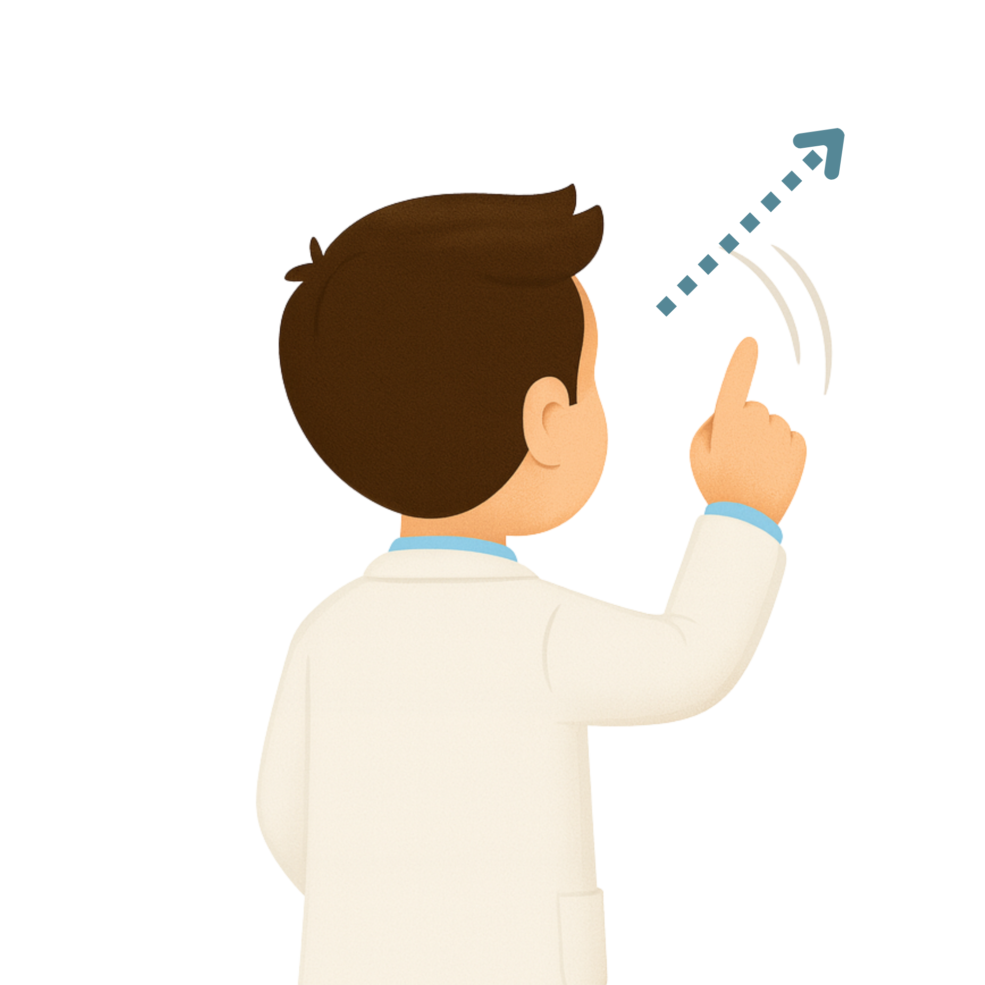
انتبهوا للتصحيح
-ينقل الأستاذ الجمل على السبورة الجانبية ويعمل على نمذجة شكلها.
اختــتام الحــصة
قراءة إثرائية
شكل و فهم
نشاط اعتيادي
أَضْبِطُ ٱلْجُمَلَ بِٱلشَّكْلِ ٱلتّامِّ:
1
أصبحت حديقتهم رمزا للتعاون.
في قرية صغيرة،اتفق أربعة أصحاب على إصلاح مدخل
قريتهم.

Slide 30
خذوا كراساتكم على الصفحة رقم 19 و أنجزوا بشكل فردي التمرين رقم 2:
اختــتام الحــصة
قراءة إثرائية
شكل و فهم
نشاط اعتيادي

Slide 31
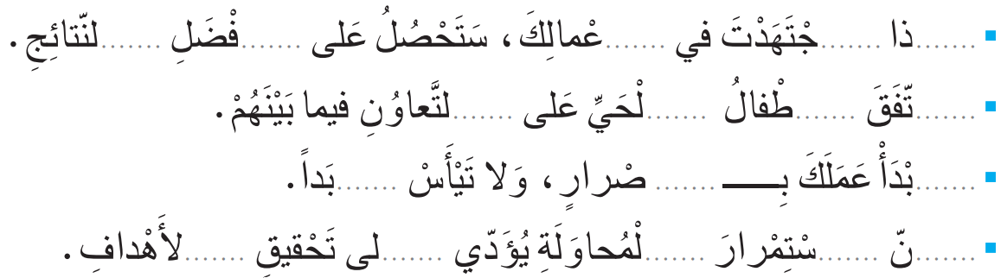
خذوا كراساتكم على الصفحة رقم 19 و أنجزوا بشكل فردي التمرين رقم 2:
اختــتام الحــصة
قراءة إثرائية
شكل و فهم
نشاط اعتيادي
أَضَعُ ٱلْهَمْزَةَ ٱلْمُناسِبَةَ مَكانَ ٱلنَّقَطِ في ٱلْجُمْلَةِ ٱلتّالِيَةِ:
2

Slide 32
انتبهوا للتصحيح . نصحح الجملة الرابعة
يضغط الأستاذ على زر جهاز التحكم لتظهر الإجابات تباعا و يقدم التغذية الراجعة المناسبة.
اختــتام الحــصة
قراءة إثرائية
شكل و فهم
نشاط اعتيادي
أَضَعُ الْهَمْزَةَ الْمُناسِبَةَ مَكانَ النَّقَطِ في الْجُمْلَةِ التّالِيَةِ:
2
ٱ
أَ
أَ
ٱ
إِ
ٱ
ٱ
أَ
اِ
أَ
إِ
اِ
ٱ
إِ
ٱ
ٱ
إِ

Slide 33
خذوا كراساتكم على الصفحة رقم 19 و أنجزوا بشكل فردي التمرين الإنتاج الكتابي التالي:
اختــتام الحــصة
قراءة إثرائية
شكل و فهم
نشاط اعتيادي

Slide 34
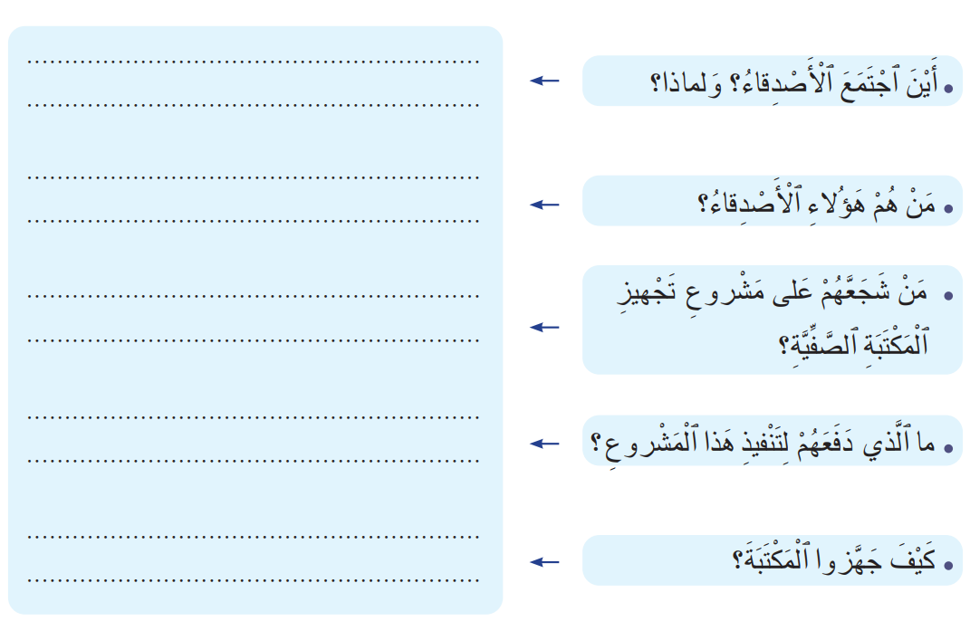
أوسع الفكرة التالية مستعينا بالأسئلة المرافقة: اِجْتَمَعَ الْأَصْدِقاءُ.
اختــتام الحــصة
قراءة إثرائية
شكل و فهم
نشاط اعتيادي
أَوْسِعِ ٱلْفِكْرَةَ ٱلتّالِيَةَ مُسْتَعيناً بِٱلْأَسْئِلَةِ ٱلْمُرافِقَةِ: اِجْتَمَعَ ٱلْأَصْدِقاءُ.
أَيْنَ ٱجْتَمَعَ ٱلْأَصْدِقاءُ؟ وَ لِماذا؟
ما ٱلْأَدَواتُ ٱلَّتي ٱسْتَعْمَلوها؟
ما ٱلْأَعْمالُ ٱلَّتي قاموا بِها؟
كَيْفَ أَصْبَحَتِ ٱلْحَديقَةُ؟
مَنْ شَكَرَ ٱلْأَطْفالَ؟

Slide 35
انتبهوا للتصحيح .
اختــتام الحــصة
قراءة إثرائية
شكل و فهم
نشاط اعتيادي
اِجْتَمَعَ ٱلْأَصْدِقاءُ في حَيٍّ هادِئٍ مِنْ أَحْياءِ ٱلْمَدينَةِ ٱلْقَديمَةِ لِيُخَطِّطوا لِإِنْشاءِ حَديقَةٍ جَميلَةٍ.
أَيْنَ ٱجْتَمَعَ ٱلْأَصْدِقاءُ؟ وَ لِماذا؟
اِسْتَعْمَلوا أَدَواتٍ بَسيطَةً ،وَ أَعادوا تَدْويرَ ٱلنُّفاياتِ.
ما ٱلْأَدَواتُ ٱلَّتي ٱسْتَعْمَلوها؟

Slide 36
انتبهوا للتصحيح .
اختــتام الحــصة
قراءة إثرائية
شكل و فهم
نشاط اعتيادي
صَنَعوا أَحْواضاً لِلزُّهورِ وَلَوْحاتٍ مُلَوَّنَةً، وَزَرَعوا ٱلْأَزْهارَ وَغَرَسوا ٱلْأَشْجارَ وَضَعوا مَقاعِدَ مُريحَةً.
ما ٱلْأَعْمالُ ٱلَّتي قاموا بِها؟

Slide 37
انتبهوا للتصحيح .
اختــتام الحــصة
قراءة إثرائية
شكل و فهم
نشاط اعتيادي
أَصْبَحَتِ ٱلْحَديقَةُ جَميلَةً تَسُرُّ ٱلنّاظِرينَ وَصارَتْ رَمْزاً لِلْمُثابَرَةِ وَٱلْعَمَلِ ٱلْجَماعِيِّ
كَيْفَ أَصْبَحَتِ ٱلْحَديقَةُ؟
شَكَرَ ٱلزُّوارُ ٱلْأَصْدِقاءَ ٱلْأَرْبَعَةَ عَلى جُهودِهِمْ في إِنْشاءِ هَذِهِ ٱلْحَديقَةِ ٱلْجَميلَةِ.
مَنْ شَكَرَ ٱلْأَطْفالَ؟

Slide 38
قراءة إثرائية
3
قراءة إثرائية
قراءة وفهم قصة باستثمار بطاقة القراءة الإثرائية.

Slide 39

ستتعرفون خلال هذه الحصة كيفيةَ التعامل مع القصص تصفحا و قراءة ،
اختــتام الحــصة
قراءة إثرائية
شكل و فهم
نشاط اعتيادي

Slide 40

اليوم سنشرع في أول حصة للقراءة الإثرائية. ستتعلمون كيف تتصفحون الكتاب لتوقع مضمونه و التخطيط لقراءته
اختــتام الحــصة
قراءة إثرائية
شكل و فهم
نشاط اعتيادي

Slide 41
ستستعينون ببطاقة القراءة لتسجيل معلومات عن الكتاب و توقعاتكم والتخطيط لقراءته. من منكم يقرأ عناصر بطاقة القراءة؟
اختــتام الحــصة
قراءة إثرائية
شكل و فهم
نشاط اعتيادي
 | عنوان الكتاب
 | مؤلف الكتاب
 | عدد صفحاته / عدد أجزائه
 | تاريخ النشر والناشر
 | النوع
 | تاريخ الشروع في القراءة
توقعاتي حول مضمون الكتاب:
التخطيط للقراءة
عدد الصفحات التي ستتم قراءتها | الأسبوع
................. | الأسبوع الأول
................... | الأسبوع الثاني

Slide 42

انتبهوا معي سأقوم بتصفح كتاب قصد تعبئة جذاذة القراءة .
تتم الاتعانة بكتب أو قصص من مكتبة القسم أو مكتبة المدرسة حسب ما هو متاح.
اختــتام الحــصة
قراءة إثرائية
شكل و فهم
نشاط اعتيادي
@

Slide 43

أولا اتصفح غلاف الكتاب وأقرأ محتوى الصفحة الأولى و الصفحة الأخيرة للغلاف .
تتم الاستعانة بكتب أو قصص من مكتبة القسم أو مكتبة المدرسة حسب ما هو متاح.
اختــتام الحــصة
قراءة إثرائية
شكل و فهم
نشاط اعتيادي

Slide 44
ثانيا : أبحث عن عنوان الكتاب و المؤلف و تاريخ النشر و الناشر و أسجله على الجذاذة.
تتم الاستعانة بكتب أو قصص من مكتبة القسم أو مكتبة المدرسة حسب ما هو متاح.
اختــتام الحــصة
قراءة إثرائية
شكل و فهم
نشاط اعتيادي
اَلْعُنْوانُ
1
اَلْمُؤَلِّفُ
2
تاريخُ ٱلنَّشْر والنّاشِر
3

Slide 45
ثالثا : أتصفح محتوى الكتاب لأحدد عدد صفحاته – عدد أجزائه ونوعه (رواية – كتاب علوم – مسرحية – ديوان شعري...).
تتم الاستعانة بكتب أو قصص من مكتبة القسم أو مكتبة المدرسة حسب ما هو متاح.
اختــتام الحــصة
قراءة إثرائية
شكل و فهم
نشاط اعتيادي
عَدَدُ ٱلصَّفَحاتِ
1
عَدَدُ ٱلْأَجْزاءِ
2
اَلنَّوْعُ
3

Slide 46
أخيرا : أسجل توقعي من خلال تصفحي للكتاب و أضع برنامجا منظما لقراءته.
تتم الاستعانة بكتب أو قصص من مكتبة القسم أو مكتبة المدرسة حسب ما هو متاح.
اختــتام الحــصة
قراءة إثرائية
شكل و فهم
نشاط اعتيادي
توقعاتي حول مضمون الكتاب: .....................................................................................................................................................................................................................................................................................................................................................................
التخطيط للقراءة
عدد الصفحات التي ستتم قراءتها | الأسبوع
................ | الأسبوع الأول
................ | الأسبوع الثاني

Slide 47
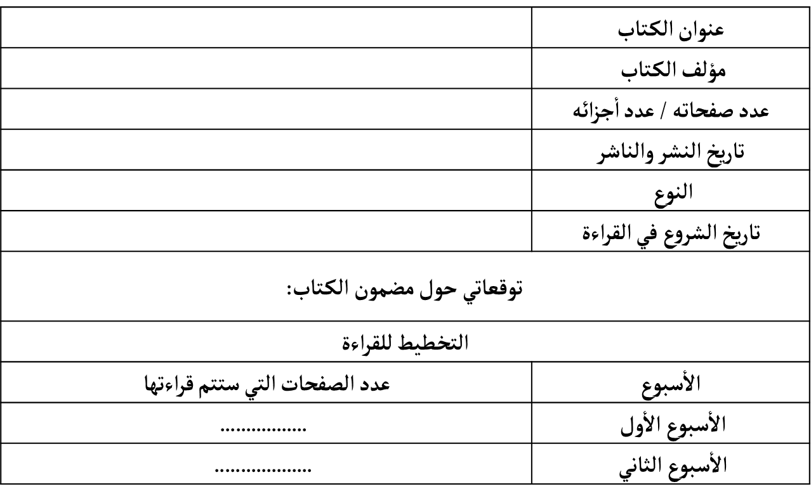
الان جاء دوركم. ستقومون بتعبئة جذاذة القراءة على دفاتركم.
يمكن طبع نماذج لجذاذة القراءة كلما كان ذلك متاحا.
اختــتام الحــصة
قراءة إثرائية
شكل و فهم
نشاط اعتيادي

Slide 48


ستقومون بتعبئة عناصر الكتاب من خلال محتويات الغلاف
تتم الاستعانة بكتاب أو قصة من مكتبة القسم أو مكتبة المدرسة حسب ما هو متاح.
اختــتام الحــصة
قراءة إثرائية
شكل و فهم
نشاط اعتيادي

Slide 49
سأمر بين الصفوف لمساعدتكم.
اختــتام الحــصة
قراءة إثرائية
شكل و فهم
نشاط اعتيادي

Slide 50
من منكم يقوم لتقديم جذاذة القراءة؟
اختــتام الحــصة
قراءة إثرائية
شكل و فهم
نشاط اعتيادي

Slide 51
اختــتام الحــصة
4
اختــتام الحــصة
ماذا تعلمتم اليوم؟

Slide 52
ماذا تعلمتم اليوم؟
اختــتام الحــصة
قراءة إثرائية
شكل و فهم
نشاط اعتيادي
في هَذِهِ ٱلْحِصَّةِ
تَدَرَّبْتُ عَلى قْراءَةِ وَ فَهْمِ قِصَّةٍ وَ تَسْجيلِ مَعْطَياتِها.
راجَعْتُ مُكْتَسَبَاتي خِلالَ ٱلْأُسْبوعِ ٱلْأَوَّلِ: اَلْمُعْجَمُ – اَلْقِراءَةُ – اَلْصَّرْفُ وَ ٱلتَّحْويلُ – اَلْإِنْتاجُ ٱلْكِتابِيُّ

Slide 53


Slide 54
بناء على إنجازات المتعلمين خلال الممارسة المستقلة
ما تقديرك لنسبة التحكم في هدف الدرس؟
تسجل النسبة على صفحة اليوم من مذكرة الأستاذ.

